Slide 1
数据仓库简介

Slide 2
数据仓库是什么？
你理解的数据仓库是什么？
Hive
Hadoop
大型数据库
Adhoc
大数据

Slide 3
数据仓库是什么？
数据仓库（Data Warehouse）的定义：
面向主题的（Subject Oriented）
集成的（Integrated）
相对稳定的（Non-Volatile）
反映历史变化的（Time Variant）
用于支持管理决策(Decision Making Support)的数据集合。
Notes:
数据仓库之父比尔·恩门（Bill Inmon）在1991年出版的“Building the Data Warehouse”（《建立数据仓库》）一书中所提出的定义。
主题，是对数据综合、归类、并按一定的业务逻辑抽象出来的分析对象，每个主题对应一个企业的宏观分析领域，简单理解，指用户使用数据仓库进行决策时所关心的重点方面，如：协议、房源、广告营销等；所谓面向主题，是指数据仓库内的信息是按主题进行组织的，而不是像业务支撑系统那样是按照业务功能进行组织的。
集成，是指数据仓库中的信息不是从各个业务系统中简单抽取出来的，而是经过一系列加工、整理和汇总的过程，因此数据仓库中的信息是关于整个企业的一致的全局信息。
数据仓库是不可更新的，数据仓库中的数据在载入之后几乎不会再更新，只用于查询分析。
反映历史变化，是指数据仓库内的信息并不只是反映企业当前的状态，而是记录了从过去某一时点到当前各个阶段的信息。

Slide 4
为什么要建数据仓库？
企业在商业竞争中需要准确的决策信息。
可以多角度分层次的数据分析
企业数据分散在多种互不兼容的结构和系统中
操作型数据只保留当前数据，没有历史变化

Slide 5
数据仓库分层
数据应用
指标平台
Adhoc
DMP
其它
应用层
数据仓库
基础层
贴源层
源数据
点击流日志
数据库数据
文档数据
其它
Notes:
将企业中的分散、零乱、标准不统一的数据整合到一起，为企业的决策提供分析的依据。
隔离：上游系统的变动，比如换表，通过在基础层的调整，可以屏蔽对下游系统的影响。

Slide 6
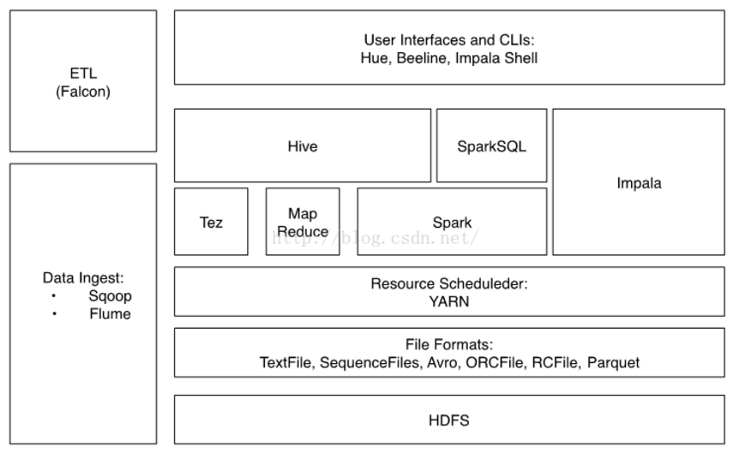
Hadoop生态圈的组件

